Slide 1
Причины гибели организмов
Урок экологии 5 класс

Slide 2
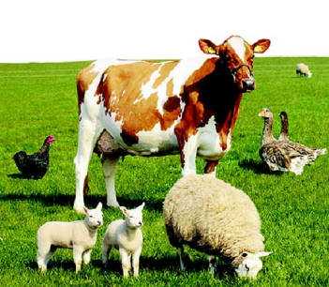
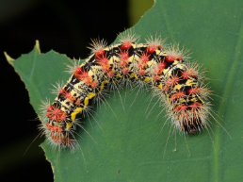
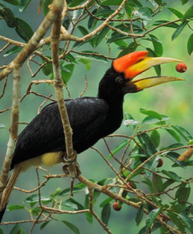
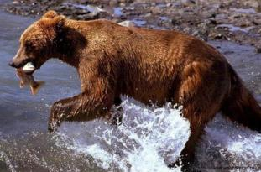
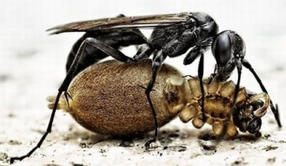
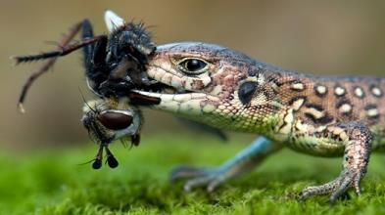
Уничтожение другими организмами

Slide 3
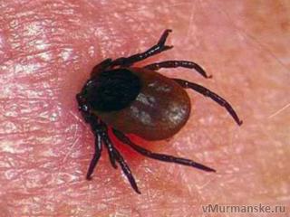
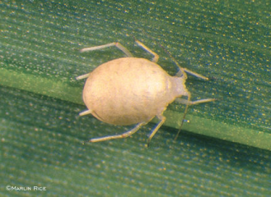
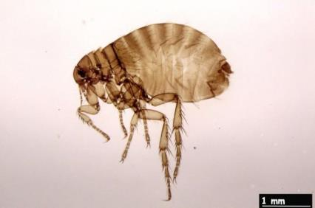
Уничтожение другими организмами

Slide 4
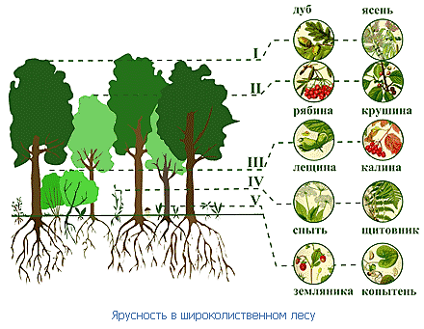
конкуренция

Slide 5
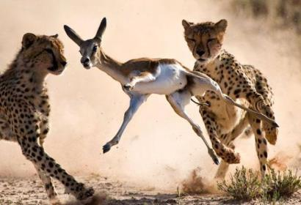
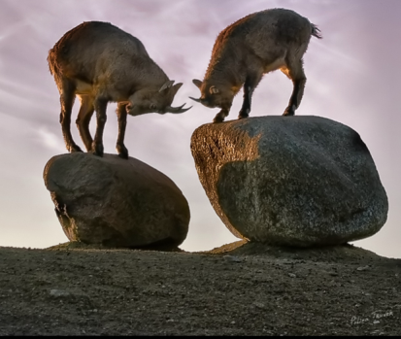
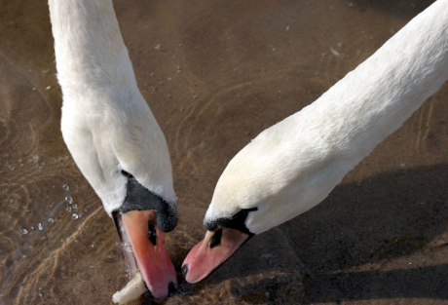
конкуренция

Slide 6
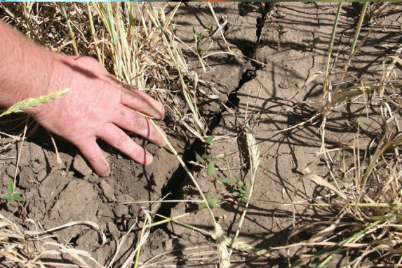
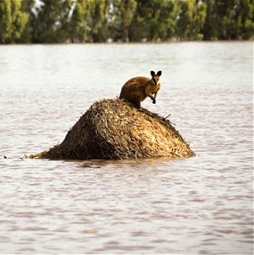
Неблагоприятные условия среды

Slide 7
Ита-а-ак……
Как регулируется численность растений?
Как регулируется численность травоядных животных?
Что такое конкуренция?
Из-за каких ресурсов конкурируют растения?
Из-за каких ресурсов конкурируют животные?
Какие условия среды считаются неблагоприятными?

Slide 8
Домашнее задание
Повторить по тетради
Приготовить сообщение

